Slide 1
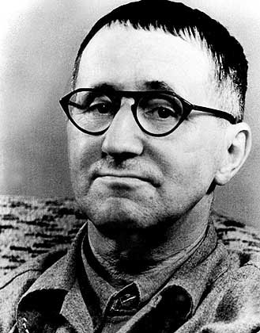
Життєвий і творчий шлях Бертольда брехта (1898-1956)
Виконала: Бушура Валерія

Slide 2
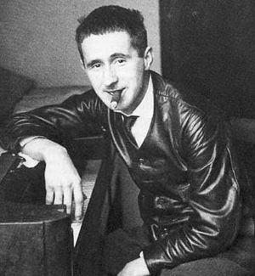
Брехт Брехт народився у 1898 в Аугсбурзі, в родині директора фабрики

Slide 3
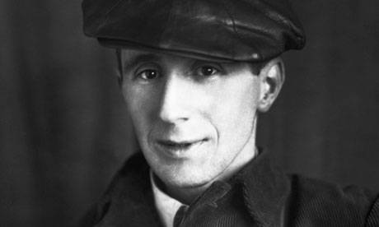
Бертольд Брехт вчився в гімназії, займався медициною в Мюнхені і був покликаний в армію як санітар.

Slide 4
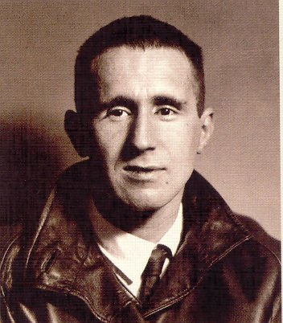
У революційні дні листопада 1918 Брехт був обраний членом Аугсбурзької солдатської ради, що свідчило про авторитет зовсім ще молодого поета.

Slide 5
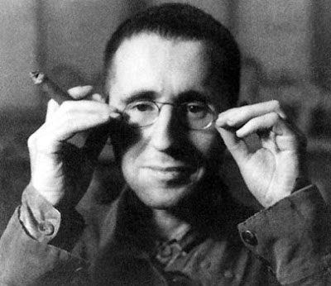
В ранніх віршах Брехта ми бачимо поєднання помітних, розрахованих на миттєве запам’ятовування гасел і складної образності, що викликає асоціації з класичною німецькою літературою

Slide 6
Театр в житті Бертольда
У 20-і роки Брехт звертається до театру. У Мюнхені він стає режисером, а потім і драматургом міського театру. У 1924 році Брехт переселяється до Берліну, де працює в театрі.
Для драматурга характерне дбайливе і тонке ставлення до світового досвіду театру і мистецтва, але він вірив, що справжній розквіт театру ще попереду в суспільстві розкутих людей.

Slide 7
Важка доля письменника:
1933 р. змусив митця покинути «коричневу» батьківщину. Розпочався період еміграції, що тривав довгих п'ятнадцять років.
У нацистській Німеччині ім'я Брехта потрапило до «чорного списку».
Постановка його п'єс була заборонена, а його книжки публічно спалювалися на центральних площах німецьких міст.
1935 р. рішенням гітлерівського уряду драматурга було позбавлено Німецького громадянства.

Slide 8
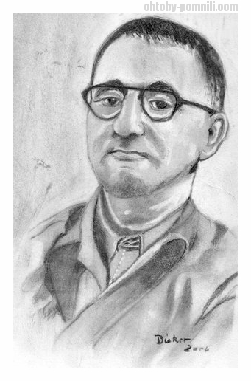
Визнання поета за кордоном:
Талант опального на батьківщині Брехта знаходить визнання за кордоном. Зростає кількість його прихильників; його п'єси успішно ставлять на сценах Парижа, Амстердама, Копенгагена.

Slide 9
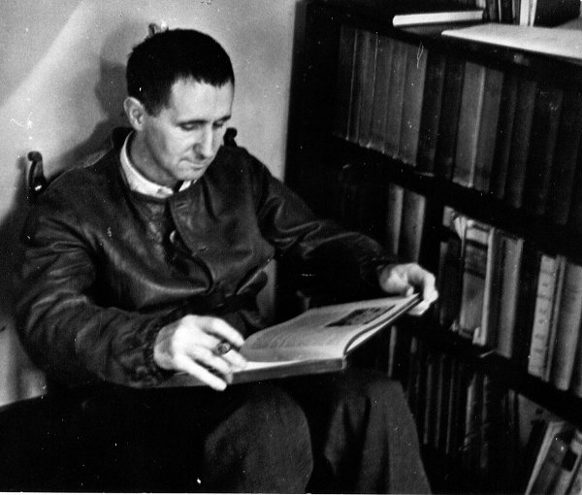
Двічі упродовж 30-х років Б. Брехт відвідав Москву, де як член редколегії залучився разом із Л. Фейхтванґером до видання німецького часопису «Дас Ворт».
Брехт переїздить до США.

Slide 10
Життя в Америці:
У США Бертольд Брехт продовжує інтенсивно працювати - і як драматург, і як кіносценарист, і як режисер-постановник.
Проте умов для повноцінної творчої реалізації в Америці він не мав, адже був тут маловідомим драматургом.
Один із брехтівських сценаріїв був брутально спотворений.

Slide 11
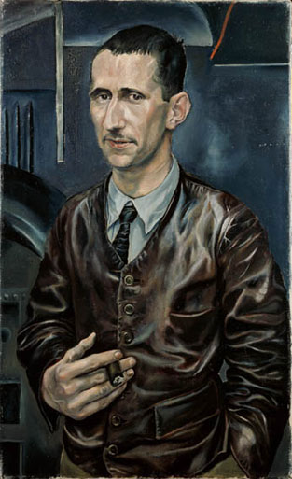
Повернення на Батьківщину:
Брехт переїхав до Берліна, сподіваючись, що у соціалістичній Німеччині він матиме найкращі можливості для творчості.
Поет і його дружина вперше у житті отримали власний театр - «Берлінер ансамбль».

Slide 12
Визнання Бертольда Брехта:
Він стає лауреатом національних і міжнародних премій;
Брехта обирають членом Академії мистецтв колишньої соціалістичної Німеччини;
Його книжки виходять великими накладами;
його драми набувають дедалі більшої популярності.

Slide 13
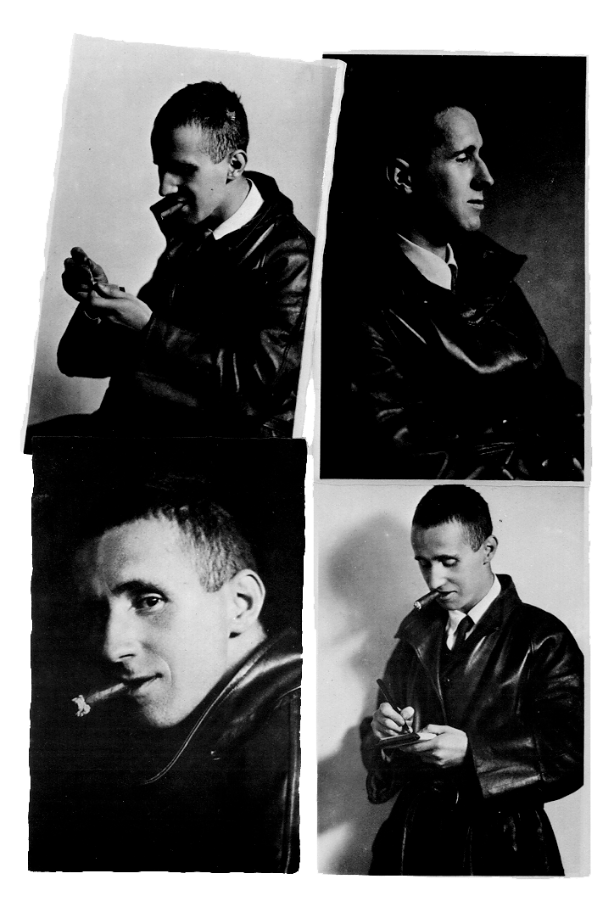
Лікарі засвідчують, що його хворе серце може зупинитися будь-якої хвилини.
Попри патологічну слабкість і думки про близьку смерть, Брехт до останніх днів працює.

Slide 14

14 серпня Брехт пішов із життя.

